Slide 1
История Конституции России
Выполнил ученик 10а класса ВСОШ №2 Ламонов Игорь

Slide 3
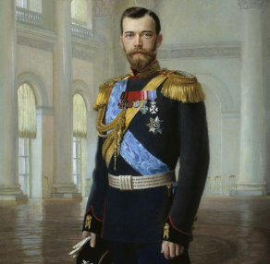
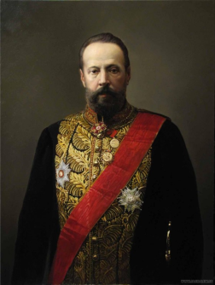
История Конституции
Нарастание политических, экономических и социальных противоречий стремительно приближало революционный взрыв.
С.Ю.Витте заявил Николаю II, что есть два пути превозмочь Смуту – либо путем диктатуры, либо пойдя на уступки путем превращения России в конституционное правовое государство

Slide 4
Манифест 17 октября 1905 года
Появление в стране элементов демократии – Государственная Дума, многопартийность, декларация основных прав личности, но без гарантий их соблюдения.
Отмена выкупных платежей для крестьян, снижение арендной платы за землю.
Сокращение рабочего дня для рабочих до 9 часов, повышение заработной платы. Разрешение создавать профсоюзы и собираться на забастовки.
Появились Советы уполномоченных.

Slide 5
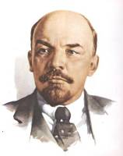
Первая Конституция России
Принята V Всероссийским Съездом Советов в заседании от 10 июля 1918 г.
Конституция РСФСР 1918 г. - первая Советская Конституция,
первый в истории Основной Закон социалистического государства.
Она подвела итог начальному периоду строительства
Советского государства,
закрепила завоевания Великой Октябрьской
социалистической революции.

Slide 6
Конституция 1924 г.
Конституция СССР состояла из двух разделов:
Декларация об образовании СССР
Договор об образовании СССР.

Slide 7
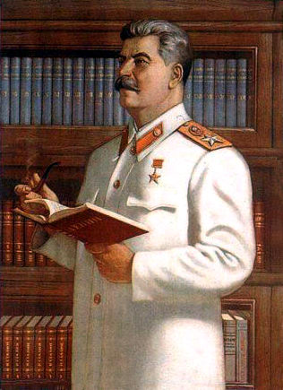
В 1936 году была издана
новая «сталинская»
Конституция СССР
Особенности Конституции 1936 года:
Она объявляла, что в Российской Федерации в основном построен социализм.
Четко была сформулирована идея однопартийности
Закреплялись две формы собственности: государственная и коллективная
Записаны личные права граждан

Slide 8
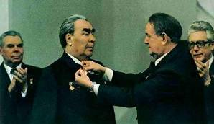
Конституция 1977 г.
Вошла в историю как «конституция развитого социализма».
Статья 45 говорит о бесплатности всех видов образования, «развитии заочного и вечернего образования», «предоставлении государственных стипендий и льгот учащимся и студентам», «бесплатной выдаче школьных учебников» и «создании условий для самообразования»

Slide 9
Конституция 1993 г.
Принята народом Российской Федерации 12 декабря 1993 года. Вступила в силу со дня официального опубликования 25 декабря 1993 года.
Конституция обладает высшей юридической силой, закрепляющей основы конституционного строя России, государственное устройство, образование представительных, исполнительных, судебных органов власти и систему местного самоуправления, права и свободы человека и гражданина

Slide 10
Символы Российской государственности

Slide 11
Права человека в Конституции РФ:
личные (гражданские) права (статьи 19-29, 45-54);
политические (статьи 30-33);
экономические (статьи 34-37, ч.1,2,4);
социальные (статьи 37, ч.3,5, 38-41);
культурные (статьи 43, 44).

Slide 12
История Конституции.
http://www.krugosvet.ru/articles/
http://www.ug.ru/
http://constitution.garant.ru/

